Slide 1
Bài 6
SỐNG VỚI BIỂN RỪNG BAO LA

Slide 2
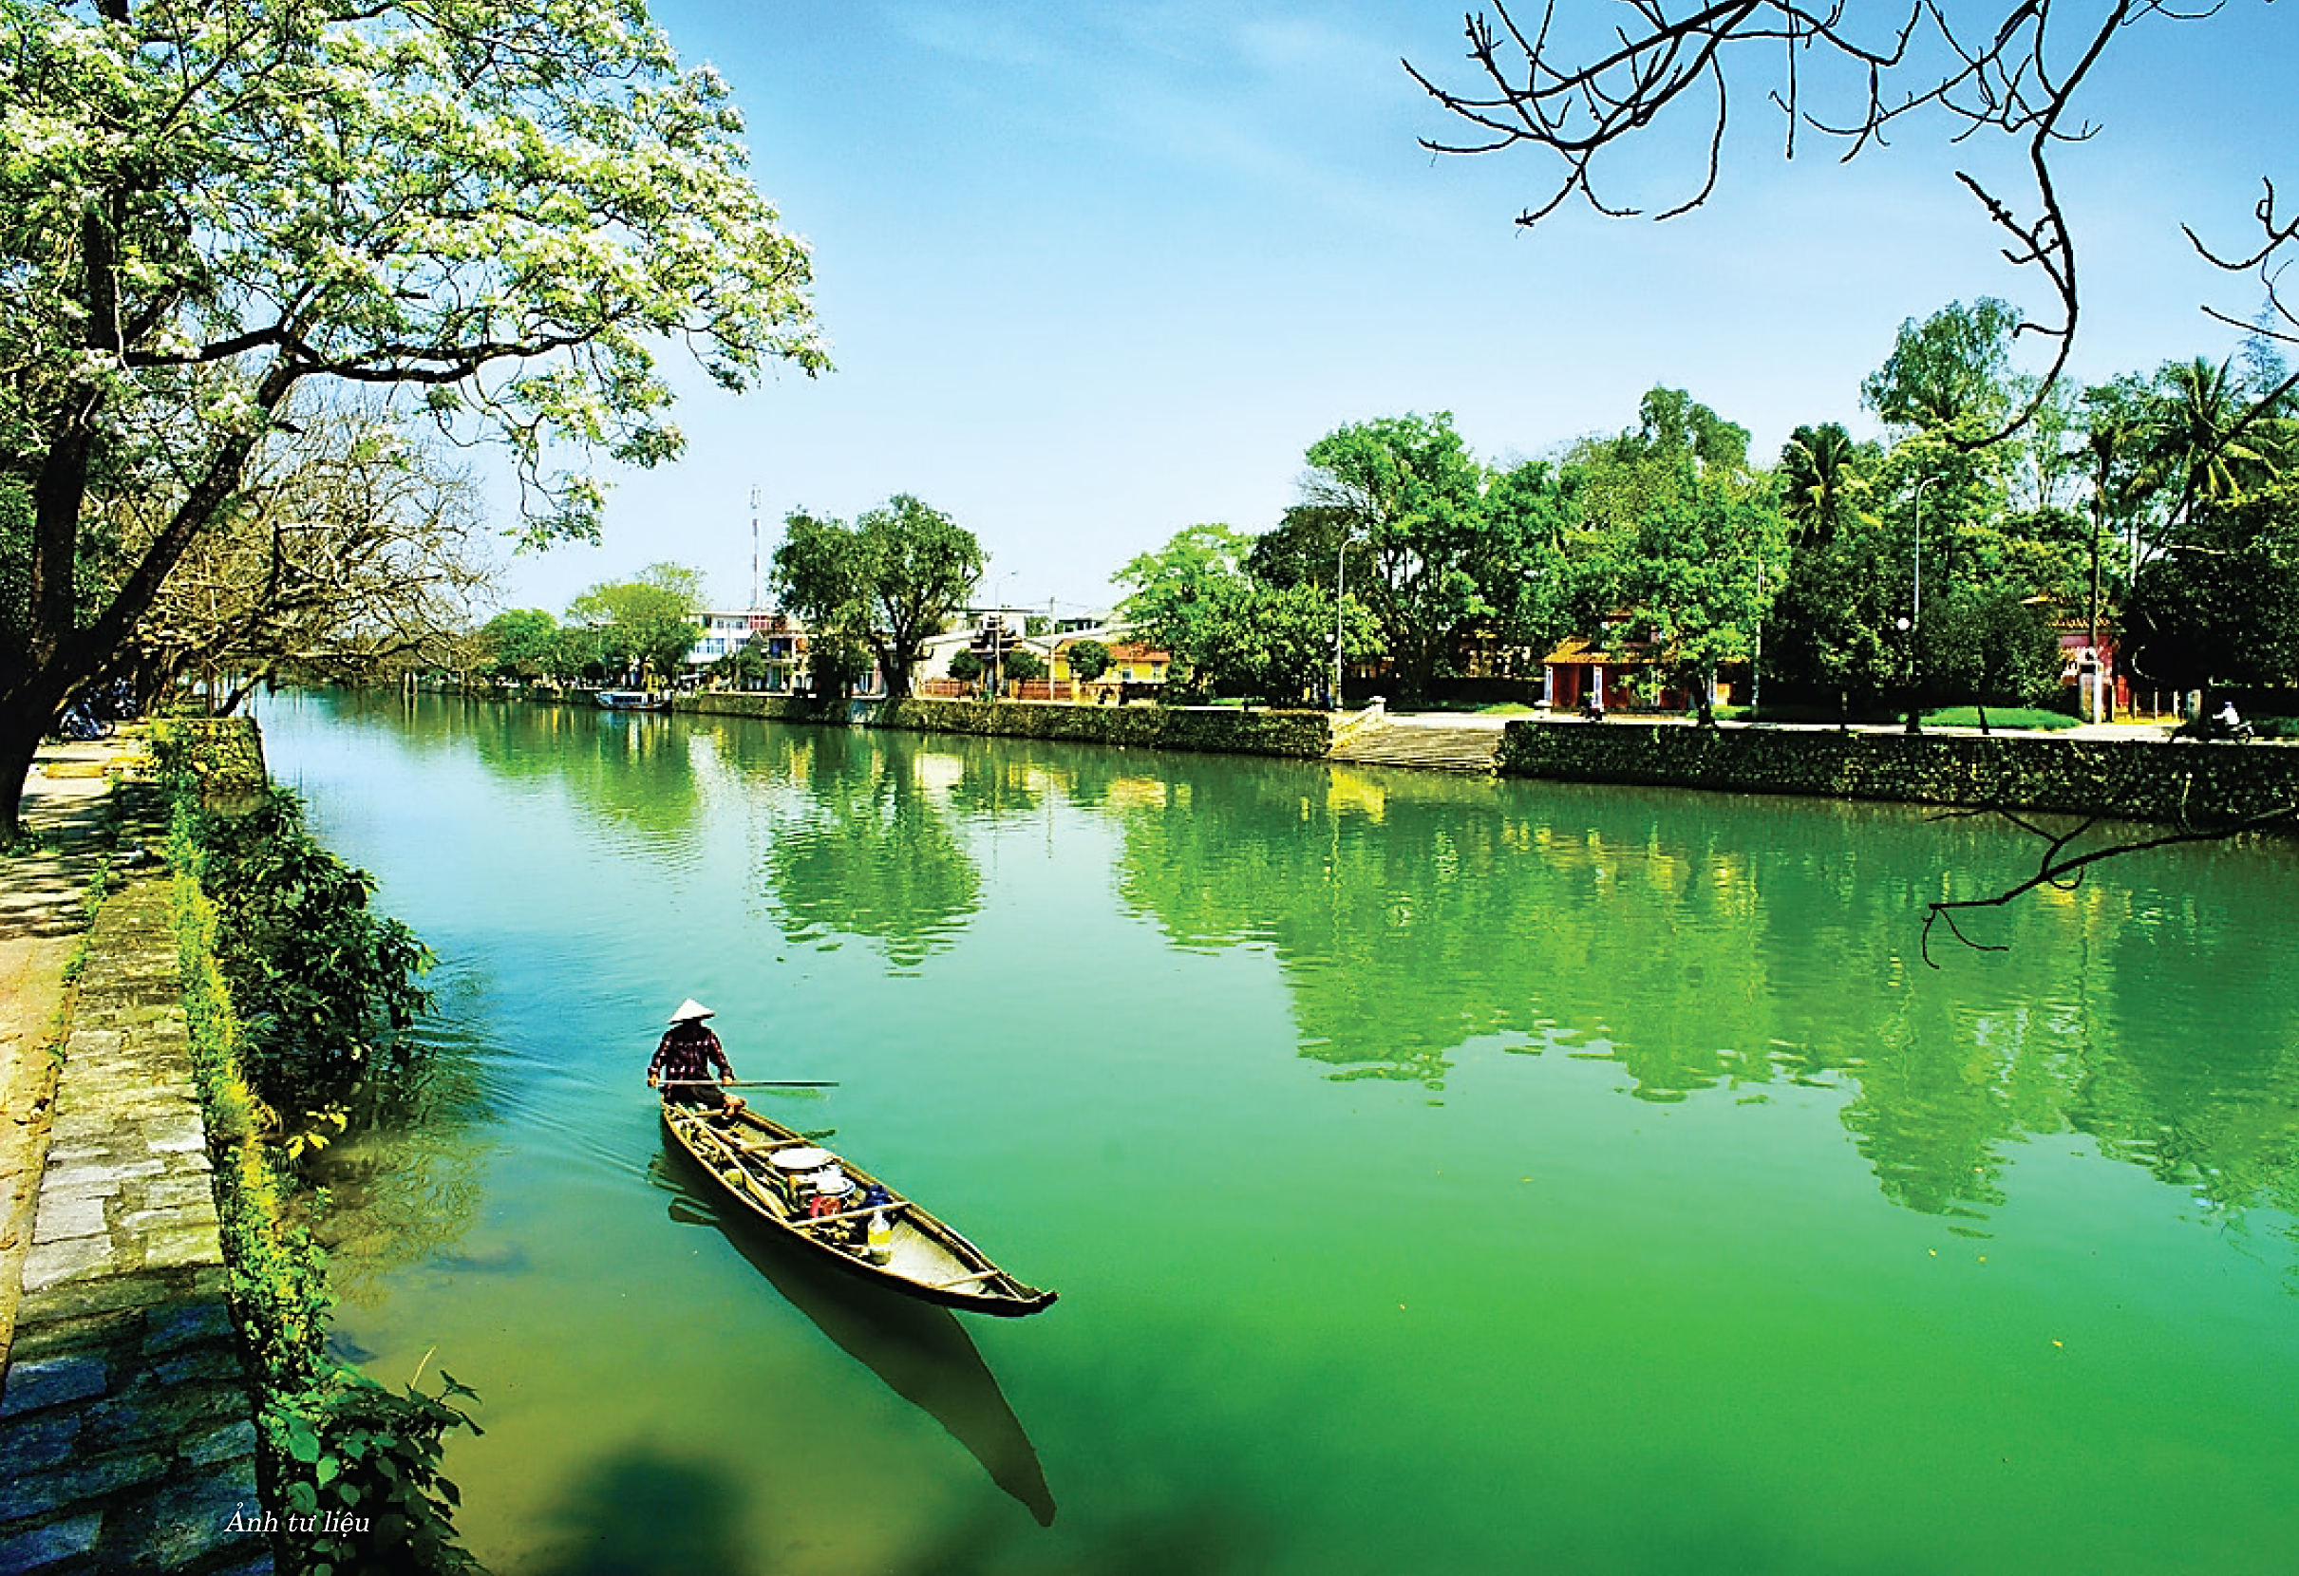
Văn bản 1: Chiều sương
Bùi Hiển

Slide 3
I. TÌM HIỂU TRI THỨC NGỮ VĂN

Slide 4
HOẠT ĐỘNG NHÓM
Nhóm 1,2: Hoàn thành vẽ sơ đồ tư duy kiến thức cơ bản về truyện ngắn hiện đại.
Nhóm 3,4: Hoàn thành vẽ sơ đồ tư duy về một số hiện tượng phá vỡ những quy tắc ngôn ngữ thông thường.

Slide 5
PHIẾU HỌC TẬP SỐ 1:

Slide 6
HOÀN THÀNH SƠ ĐỒ TƯ DUY SAU
5. Nhân vật
1. Khái niệm
TRUYỆN NGẮN
2. Cốt truyện
4. Sự thay đổi điểm nhìn
3. Điểm nhìn ngôi thứ

Slide 7
Tự sự hư cấu, có dung lượng nhỏ, thường phù hợp đọc hết trong 1 lần
Nhân vật chính, số lượng: thường chỉ có 1-2 nhân vật chính.
Vai trò: Thể hiện chủ đề và tư tưởng của tác phẩm.
1. Khái niệm
Quy mô hạn chế, số lượng nhân vật và sự kiện ít, truyện ngắn chỉ tập trung miêu tả một khía cạnh hoặc 1 trạng thái củ thể của đời sống xã hội
Phương diện khắc họa nhân vật:
+ Nhân vật tự bộc lộ qua ngoại hình, hành động, đối thoại, độc thoại nội tâm, suy nghĩ,…
+ Đánh giá của nhân vật khác.
+ Lời người kể chuyện
5. Nhân vật
Cốt truyện của truyện ngắn hiện đại thường đơn giản, cô đúc, tập trung xoay quanh một tình huống
Biểu hiện: Từ ngôi thứ nhất sang ngôi thứ ba, từ ngôi thứ ba toàn tri sang ngôi thứ ba hạn tri hoặc giữa nhiều ngôi thứ nhất khác nhau.
2. Cốt truyện
Trong đó các sự kiện trong câu chuyện được sắp xếp theo hướng tập trung vào một choỗi vài biến cố chính, dồn nén mâu thuẫn trong một khoảng thời gian ngắn
4. Sự thay đổi điểm nhìn
TRUYỆN NGẮN
Ngôi thứ ba toàn tri: Tầm hiểu biết của người kể chuyện bao trùm toàn bộ thế giới nhân vật, không bị giới hạn cái nhìn của nhân vật nào. Thâu suốt tất cả các suy nghĩ, và cảm xúc của các nhân vật, tất cả mọi thời điểm, địa điểm và sự kiện
3. Điểm nhìn ngôi thứ 3
Tác dụng:
+ Trong việc thể hiện ý đồ nghệ thuật của tác giả.
+ Dẫn dắt độc giả vào thế giới tinh thần của nhân vật.
+ Quan sát thể hiện con người ở nhiều góc nhìn
Ngôi thứ ba hạn tri: Tầm hiểu biết của người kể chuyện bị giới hạn trong cái nhìn nhân vật trung tâm. Chỉ thâu suốt suy nghĩ và cảm xúc của nhân vật đó và cảm xúc của nhân vật đó và các sự kiện mà nhân vật đó biết.

Slide 8
II. TRẢI NGHIỆM VĂN BẢN
Em có hiểu biết gì về tác giả Bùi Hiển và tác phẩm Chiều Sương
1. Tác giả:

Slide 9
1.Tác giả
-Nhà văn Bùi Hiển, sinh ngày 22.11.1919. Mất năm 2009.
Quê gốc : làng Phú Nghĩa Hạ, huyện Quỳnh Lưu, tỉnh Nghệ An (nay là xã Quỳnh Tiên, Quỳnh Lưu, Nghệ An).
-Bùi Hiển có truyện đăng báo từ những năm 1940 và được dư luận bạn đọc bắt đầu chú ý từ tập truyện ngắn Nằm vạ (NXB Đời nay – 1941).
- Là nhà văn chuyên viết về phong tục Bắc Bộ với lòng yêu thương con người và cảnh vật sâu sắc.

Slide 10
2. Tác phẩm: “Chiều sương
Xuất xứ: In trong tập truyện ngắn 1:“Nằm vạ”. Tập truyện viết về những người dân chài vùng biển Quỳnh Lưu quê ông với những phong tục, tập quán nhiều khi thật ngộ nghĩnh. Cuộc sống của họ đầy gian khổ, nhưng họ vẫn hết sức hồn nhiên, yêu đời (Nằm vạ, Chiều sương, Ma đậu, Thằng Xin…).
-Thể loại: Truyện ngắn

Slide 11
III. SUY NGẪM
VÀ PHẢN HỒI
1. Tìm hiểu một số sự kiện (sự việc), chi tiết tiêu biểu diễn tả cảm xúc, suy nghĩ của nhân vật, ý nghĩa
Hoạt động nhóm và hoàn thành PHT 01 (tổ 1,2)

Slide 12
PHIẾU HỌC TẬP SỐ 1
PHT 01 : Tìm hiểu một số sự kiện (sự việc), chi tiết tiêu biểu diễn tả cảm xúc, suy nghĩ của nhân vật, ý nghĩa
Phần | Sự kiện ( Sự việc) | Chi tiết tiêu biểu | Cảm xúc, suy nghĩ của nhân vật | Ý nghĩa
Phần 1
Phần 2

Slide 13
Phần | Sự kiện ( Sự việc) | Chi tiết tiêu biểu | Cảm xúc, suy nghĩ của nhân vật | Ý nghĩa
Phần 1 (chuyện chàng trai đến thăm lão Nhiệm Bình) | - Chàng trai đi lang thang ở làng chài | “...Chàng đi lang thang…..Chàng rẽ vào nhà một ông bạn già. Chàng thấy lão đang ngồi xổm…” | - Chàng trai có tâm hồn lãng mạn muốn khám phá tìm hiểu trải nghiệm nơi làng chài. | Cảnh vật ở làng chài vào chiều xuân hiện lên qua cái nhìn và cảm nhận của nhân vật “chàng trai

Slide 14
Phần | Sự kiện ( Sự việc) | Chi tiết tiêu biểu | Cảm xúc, suy nghĩ của nhân vật | Ý nghĩa
Phần 1 (chuyện chàng trai đến thăm lão Nhiệm Bình) |  | “ Không thấy người đâu nhưng nghe thấy tiếng hắn léo nhéo xin cá. Ông ta đáp: “Chà, xin với xỏ, được mấy con cá về cho vợ con đây!”. Thấy nhẹ trong rổ, sờ vô thì cá đã biến mất. Ông ta nạt: “ Đồ quỷ, Cứ nghịch thôi”. Thế là tiếng cười bật lên ríu rít, lát sau lại thấy nặng rổ | Lão Nhiệm Bình: giọng kể từ tốn, bình thản coi đó như câu chuyện bình thường như nói chuyện người dương gian, tay vẫn miệt mài đan lưới. | Phần nào đã phản ánh cuộc sống của ngư dân trên biển với những câu chuyện ma mị giữa cõi âm và cõi trần.
- Những câu chuyện ma lão Nhiệm Bình đã gặp khi đi chài

Slide 15
Phần | Sự kiện ( Sự việc) | Chi tiết tiêu biểu | Cảm xúc, suy nghĩ của nhân vật
Phần 2 (chuyện chiếc thuyền trong ngày giông bão)
- Thuyền Phó Nhụy chiến đấu với phong ba bão tố.
“ Nước thốc từng mảng lớn, thuyền dốc đứng tưởng như cứ thế mà đâm thẳng xuống đáy sâu như một cái dùi”
- Các bác chài dù đã có những dự đoán trước nhưng vẫn bị bất ngờ, vội vã, dồn mọi sức lực, kiên cường chống trả quyết liệt với tháo tố.
- Chứng kiến có người bị đuối nước, mọi người ai cũng vội vàng, lo lắng, hồi hộp, hô nhau cứu người.
- Thuyền Phó Nhụy và Xin Kính gặp nhau, cùng nhau cứu anh Hoe Chước bị đuối nước.
“ Thuyền Xin Kính đây có phải thuyền ông Phó Ngụy bên ấy không”
- Mọi người bị bất ngờ, vội vàng chống trả lại những “khối đen đồ sộ vụt xuất hiện chỉ cách thuyền vài chục thước”, dùng hết sức để chèo thuyền chạy khỏi “khối đen đồ sộ” ấy.
- Có ai như người trôi kia?”
“Người thật. Họ vớt người kia lên…Giống như anh Hoe Chước”
- Lần thứ hai, chiếc thuyền của Xin Kính lại gặp nạn.

Slide 16
Phần | Ý nghĩa
Phần 2
- Các chi tiết ở đoạn này đã cho người đọc thấy được cuộc sống lao động của ngư dân vô cùng vất vả, gian truân và rất nguy hiểm phải chiến đấu với sóng to biển lớn đầy thử thách. Dù khó khăn là vậy nhưng người dân chài vẫn miệt mài, chăm chỉ, kiên cường vượt mọi khó khăn.

Slide 17
3.Tìm hiểu: Cốt truyện; Người kể chuyện; Điểm nhìn; Sự thay đổi điểm nhìn; Nhân vật trong truyện.
Hoạt động nhóm thực hiện kĩ thuật khăn trải bàn và hoàn thành PHT 02 (Tổ 3,4)

Slide 18
PHIẾU HỌC TẬP SỐ 2
PHT SỐ 02 : TÌM HIỂU ĐẶC ĐIỂM TRUYỆN NGẮN
Cốt truyện
Người kể chuyện
Điểm nhìn | + Phần đầu:
 | + Phần sau:
Sự thay đổi điểm nhìn | Biểu hiện
 | Tác dụng
Nhân vật trong truyện | Nhân vật
 | Nhân vật chính
 | Vai trò
 | Phương diện khắc họa nhân vật chính

Slide 19
Cốt truyện
Người kể chuyện
Điểm nhìn | + Phần đầu:
 | + Phần sau:
Sự thay đổi điểm nhìn | Biểu hiện
 | Tác dụng
Đoạn trích là những hồi ức của lão Nhiệm Bình về một lần ra khơi trong buổi trời sương mù mịt, thuyền vừa tháo tố, thoát nạn chết này lại đâm liền vô nạn chết khác.0
Tác giả
chàng trai - Ngôi thứ nhất
lão Nhiệm Bình - Ngôi thứ ba
Từ ngôi thứ nhất sang ngôi thứ 3
Tác dụng trong việc thể hiện chủ đề, tư tưởng của tác phẩm: Thông qua điểm nhìn ngôi thứ ba toàn tri với người kể chuyện là lão Nhiệm Bình - người trải nghiệm và chứng kiến toàn bộ sự việc, giúp cho người đọc có được những cảm nhận chân thực, chi tiết như chính mình được trải nghiệm, chứng kiến. Từ đó, chủ đề và tư tưởng của tác phẩm được bộc lộ rõ ràng, sinh động, dễ dàng thu hút người đọc.

Slide 20
Chàng trai, lão Nhiệm Bình, ông cụ Bỉnh, ông Phó Nhụy, những người dân chài, ông Xin Kính, anh Hoe Chước.
Nhân vật | Nhân vật
 | Nhân vật chính | Lảo Nhiệm Bình
 | Vai trò | Thể hiện chủ đề và tư tưởng của tác phẩm: Nhân vật lão Nhiệm Bình thể hiện niềm tin và hi vọng vào cuộc sống.

Slide 21
- Lời người kể chuyện:
+ “dáng điệu giản dị của những người chất phác”
+“Ông lão đối với chàng trai mới lớn có một tình yêu thương che chở...người già đùm bọc trẻ con”
- Nhân vật Lão Nhiệm Bình:
+ Là một người già có cuộc sống đầy trải nghiệm và thấu hiểu sâu sắc về con người, hiểu rõ tâm tư của người khác và có khả năng giúp đỡ họ trong những khoảnh khắc khó khăn.
+ Là người có kiến thức rộng và luôn dành thời gian để tìm hiểu về cuộc sống và con người. Nhờ đó, ông có thể truyền đạt những lời khuyên đầy ý nghĩa cho những người trẻ tuổi.
+ Là người mang đến cho tác phẩm một màu sắc đặc biệt của niềm tin và hi vọng vào cuộc sống.

Slide 22
4. Ý NGHĨA CỦA VĂN BẢN
Quan niện về cõi âm
*Giống nhau:
Họ đều coi đó là những điều bình thường, không hề có chút sợ hãi, lo sợ hay mê tín quá mức khi bày tỏ quan niệm về cõi âm và mối liên hệ giữa cõi dương và cõi âm.
*Khác nhau:
Chàng trai: Coi đó là điều không có thật, nên coi đó là điều huyền tưởng.
- Dân làng chài: Tin điều đó có thật, âm dương k phân biệt.

Slide 23
IV. TỔNG KẾT
* Nghệ thuật:
- Cốt truyện đơn giản.
- Xây dựng tâm lí nhân vật tinh tế.
- Câu chuyện có nhiều yếu tố thực và ảo đan xen  Tác dụng:
- Tạo tính hấp dẫn cho văn bản.
- Cho thấy được sự vất vả của những ngư dân.
- Thể hiện rõ tư tưởng của tác giả: âm dương đan xen, xem người đã khuất vẫn tồn tại trong đời sống dương gian, tham gia vào đời sống như một cách luyến tiếc trần gian, cũng là cách người còn sống tưởng nhớ người đã khuất.

Slide 24
* Nội dung
Tác phẩm không chỉ miêu tả cảnh vật thiên nhiên mà còn tập trung vào những đức tính tốt đẹp của con người trong cuộc sống lao động. Qua câu chuyện, người đọc cảm nhận được sự vất vả, khó khăn, và sự gan dạ, kiên trì của người chài trong việc đương đầu với thiên nhiên khắc nghiệt.

Slide 25
CỦNG CỐ

Slide 26
Câu 1: Truyện ngắn Chiều sương được in trong tập nào?
A. Sương mờ
B. Tuyển tập
Bùi Hiển
C. Chiều sương
biên giới
D. Nằm vạ
Back
A

Slide 27
Câu 2: Địa danh nào được nhắc tới dưới đây là quê của Bùi Hiển?
A. Huyện Quỳnh Lưu, tỉnh Nghệ An
B. Huyện Nam Trực, tỉnh Nam Định
C. Huyện Bình Lục, tỉnh Hà Nam
D. Huyện Thanh Miện, tỉnh Hải Dương
Back

Slide 28
Câu 5: Thời gian nào được nhắc đến trong mở đầu truyện ngắn?
A. Trung tuần
tháng Giêng
B. Đầu tháng Giêng
C. Cuối tháng Giêng
D. Đầu tháng Chạp
Back

Slide 29
VẬN DỤNG
Em hãy viết một đoạn văn ngắn khoảng 150 chữ bàn về vai trò của biển đối với sự phát triển kinh tế của nước nhà.

